Slide 1
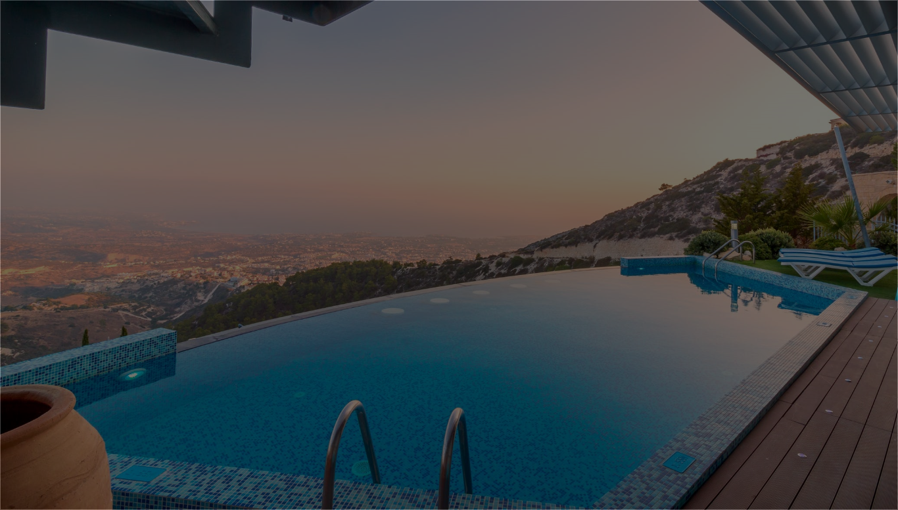
Hotel Monarch
Diego Rodríguez Souto

Slide 2

Introducción
Aplicación web que permite realizar reservas a los usuarios y gestionar las habitaciones y solicitudes de reserva a los administradores

Slide 3
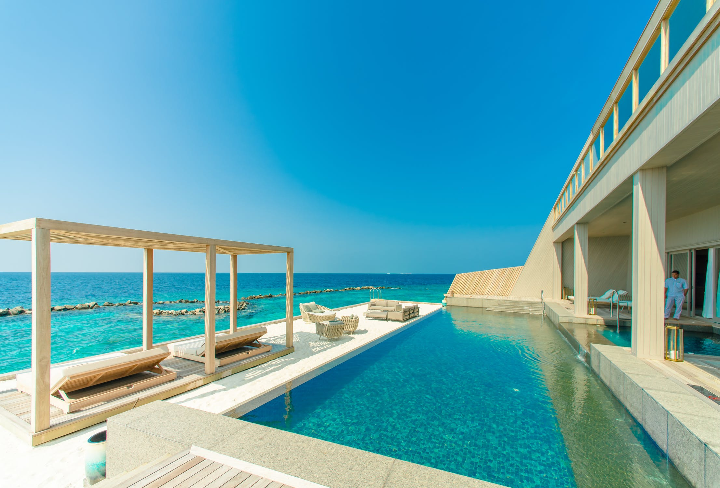
Diseño
Lujo Confort Relax

Slide 4
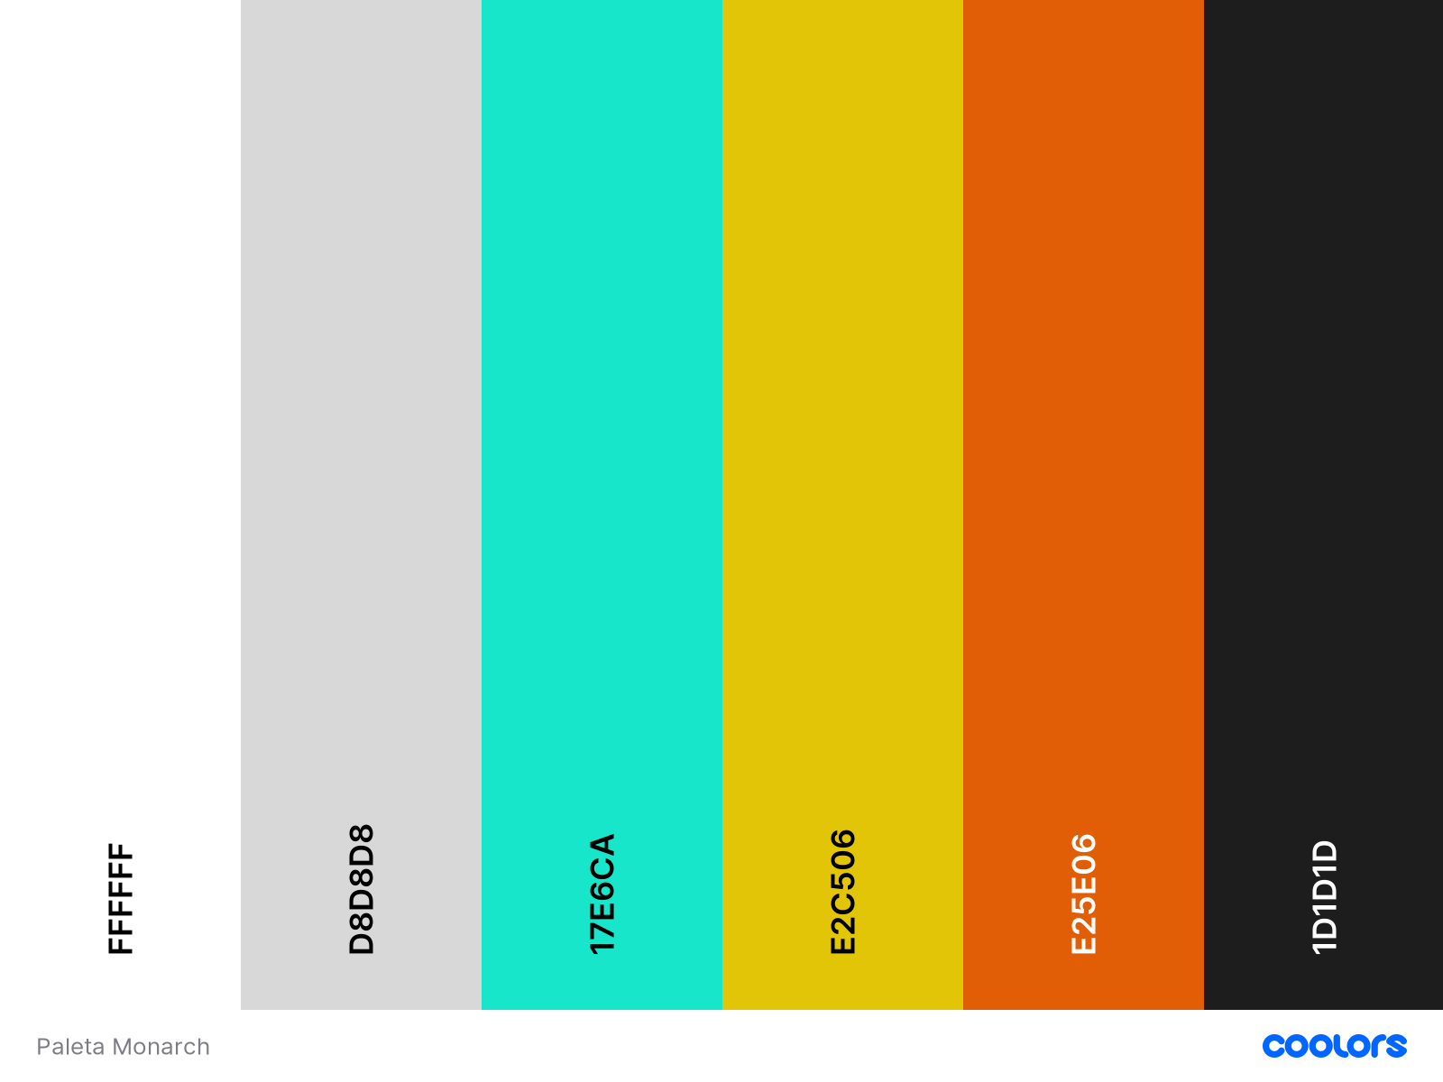
Colores
Tipografías
  Open Sans Pro
  Lato

Slide 5

Logotipo

Slide 6



Usuarios
Usuario anónimo
Usuario registrado
Administrador

Slide 7
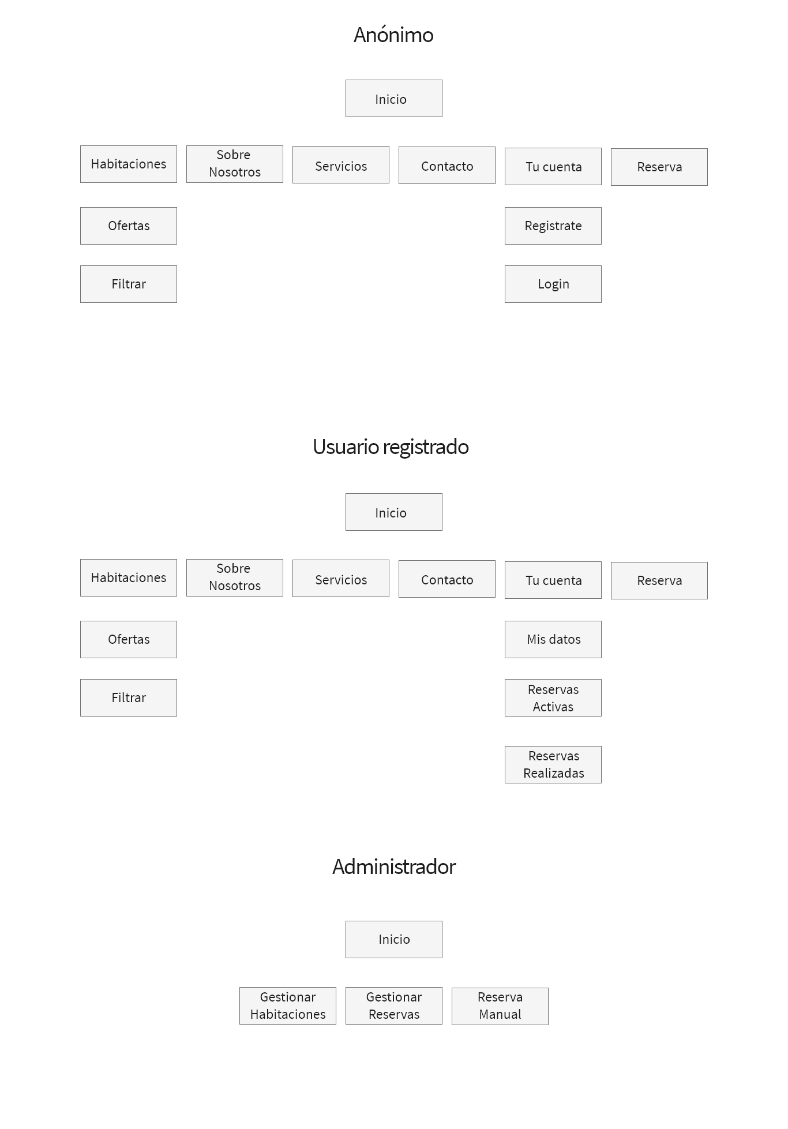
Sitemap

Slide 10
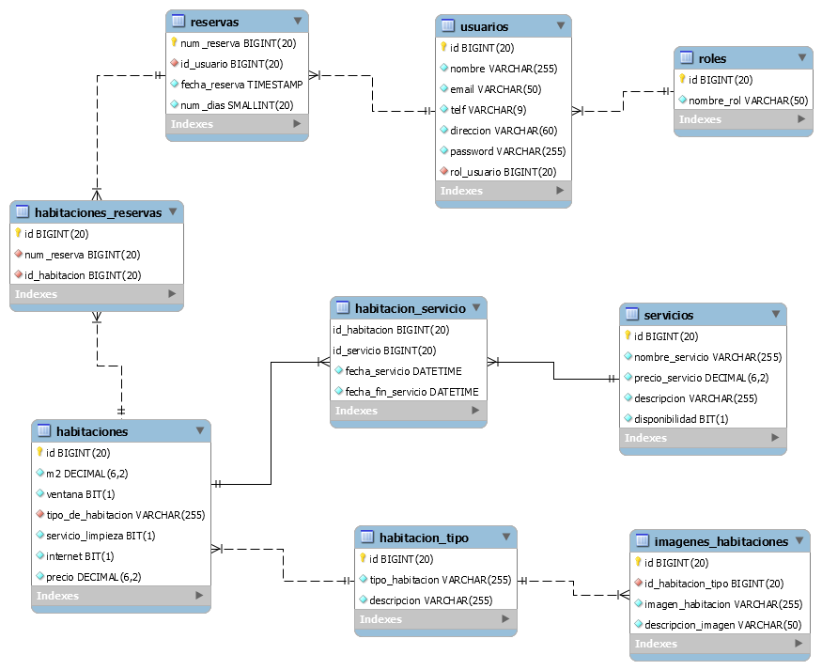
Modelo Entidad/Relación

Slide 11






Tecnologías utilizadas

Slide 12
Presupuesto
- Precio del hosting + dominio (dinahosting primer año): 26€ + 15€ = 31€
- Costes del desarrollo: 3000€
- Mantenimiento anual: 310€
- Material audiovisual: 1000€
- Contratación de pasarela de pago: 100€ mes
Coste total (primer año): 5.341€

Slide 13
Conclusiones

